Slide 1
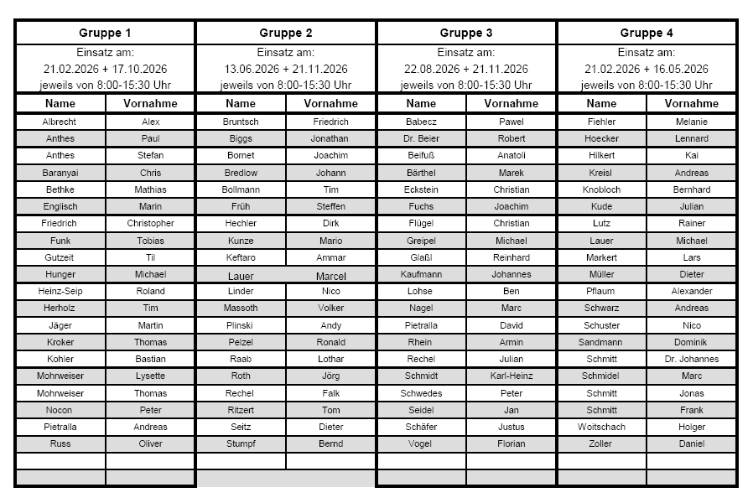
Arbeitseinsätze 2026

